Slide 1
Ettevõtete digiteenustest ning avaliku ning erasektori digitaliseerimisest
14.11.2024

Slide 2
Tiina Kruusimägi
Ettevõtja digivärava valdkonnajuht
Digimajanduse osakond
Majandus- ja Kommunikatsiooniministeerium
* 25 aastat kogemust teenuseinnovatsiooni, teenusedisaini ja äriprotsesside innovatsiooniga avalikus ja erasektoris

Slide 3
Ettevõtjate suur aja- ja energiakulu
seoses avalike teenuste kasutamisega
Info on küllastunud
Selgusetu, kellelt ja kuidas saab kiiresti abi
Suur aruandluskohustus
Puudub terviklik ülevaade

Slide 4
94%
127 357
Mikro- ettevõtteid
Majanduslikult aktiivseid ettevõtteid
75% ETTEVÕTETEST
eelistab, et kõigi riigi pakutavad e-teenused oleksid ligipääsetavad ühes keskses portaalis.
36
156
Teenus-
keskkonda
Teenuste osutajat
Allikas: Riigiportaali eesti.ee kasutaja rahulolu analüüs
400
Aruannet
Allikas: Stat 2021

Slide 5
Teekaart eesti.ee ettevõtja digivärava arendamiseks
2022
2023
2024
2025
Portaalis on ettevõtjate andmekaart (minu ettevõtte andmed riigis)
Riigi poolt edastatav info ettevõttele ühes kohas (postkast riigi ja ettevõtete vaheliseks suhtluseks)
Ettevõtte kohustused riigi ees on ühest kohast nähtavad ja esitatavad
Ettevõtte töötajatega seotud teenused ühest kohast
Ettevõtte (sh filiaali) asutamiseks vajalik info ja ligipääs teenustele
Ettevõttele sobilike toetuste info on ühest kohast leitav
Ettevõte saab anda ja hallata ühes keskkonnas erinevaid volitusi (Pääsuke)
Äritegevust toetavad
ja soodustavad avalikud teenused (nt nõustamine)
Koondvaade ekspordiga seotud avalikest teenustest
Majandustegevusteadete( tegevuslubadega seotud toimingud
Notes:
Ettevõtte finantseerimise ärisündmus võimaldab ettevõtjal eesti.ee ettevõtjale keskkonnas saada ülevaade tema ettevõttele avaliku sektori asutuste poolt pakutavatest finantseerimisvõimalustest ning suunduda keskkonna kaudu neid taotlema, samuti jälgida menetluste hetkeseisu ja saada ülevaade kaasnevatest tegevustest ning muust olulisest infost (nt tähtaegadest).
Ettevõtete tähtajaliste kohustuste ärisündmus. Tulevikulahendus, mis võimaldab ettevõtjatel eesti.ee ettevõtjale keskkonnas saada ülevaate tema ettevõttele avaliku sektori asutuste poolt seatud tähtajalistest kohustustest, sh eelkõige aruandluskohustusest ning kohustustega seotud olulisest infost nagu tähtaeg, kohustuse täitmiseks vajalikud tegevused ja kohustuse täitmise hetkeseis ning suunduda keskkonna kaudu kohustusi täitma
Majandustegevusteated- ja tegevusload
.

Slide 6
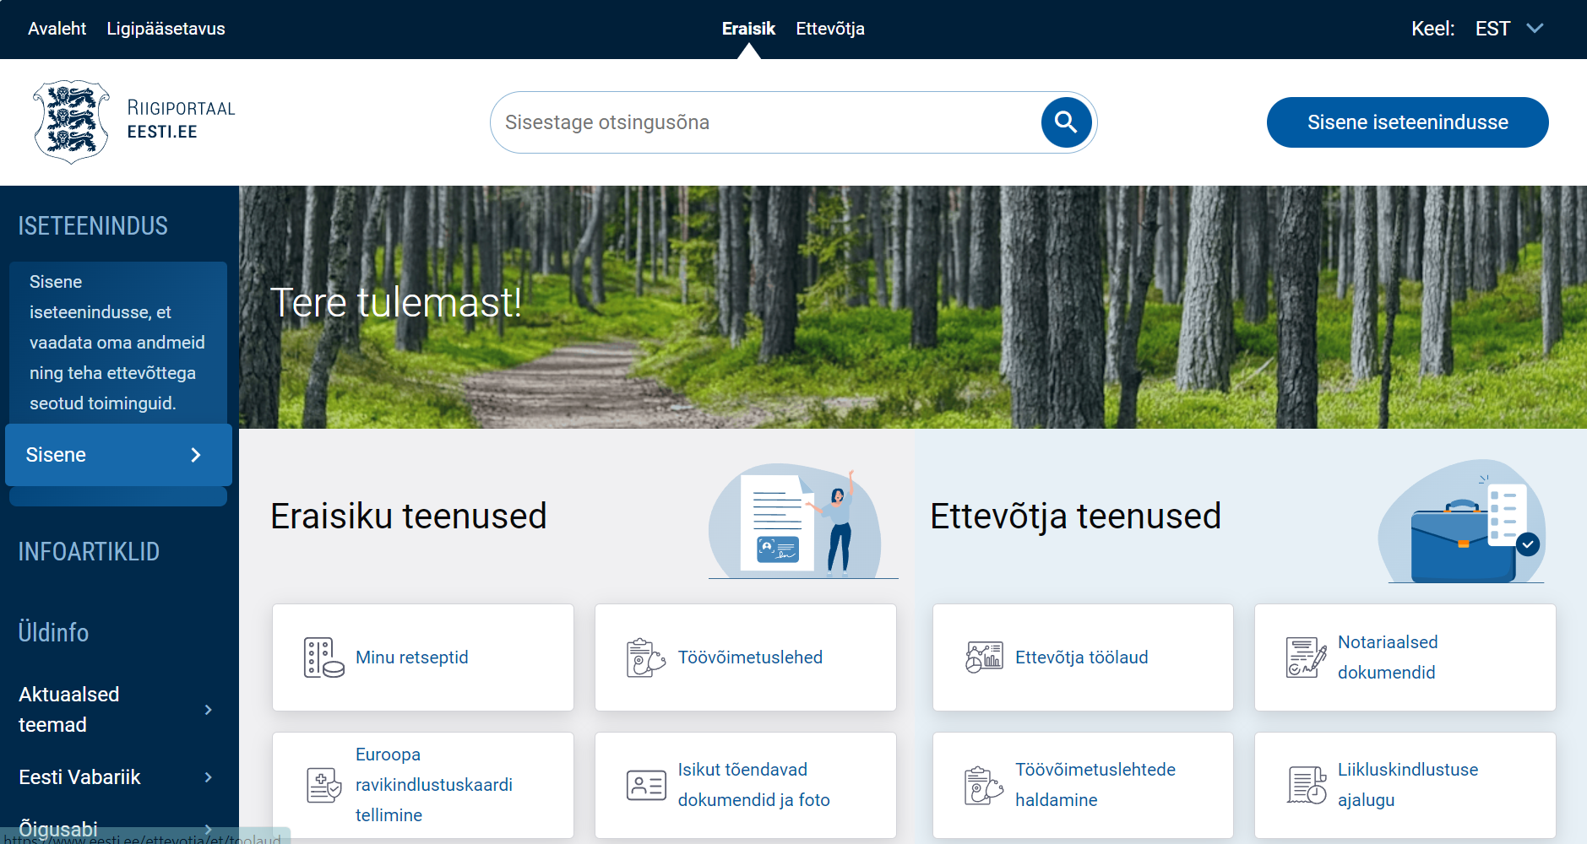
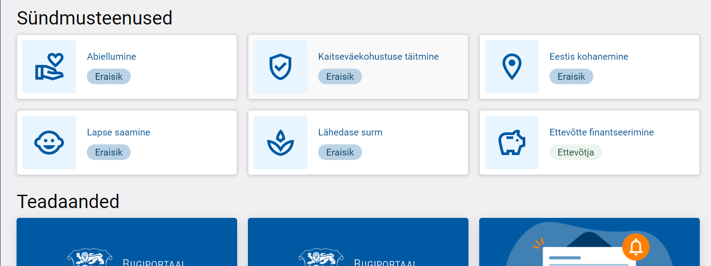

Slide 7
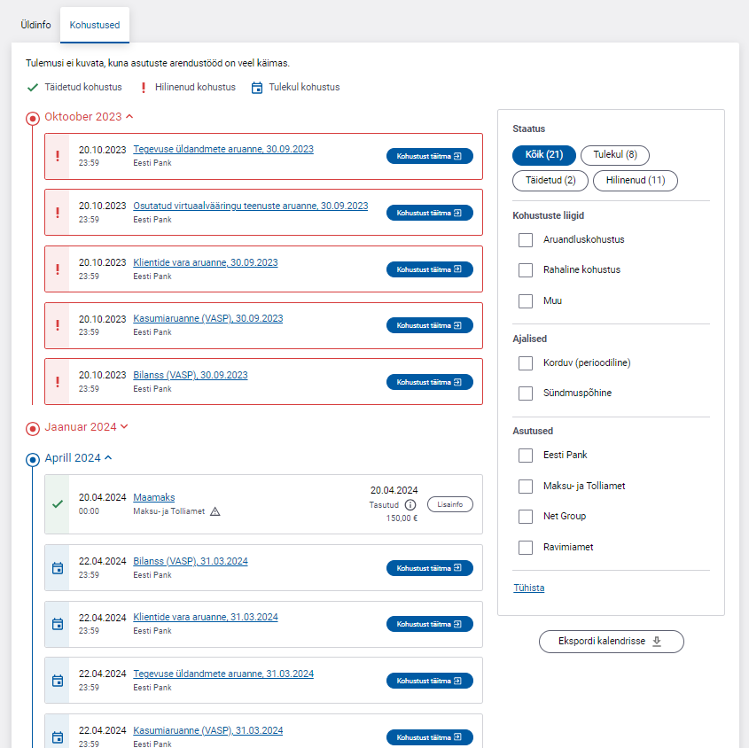
Personaliseeritud vaade – „Kohustused“ sakk
Uuem prototüüp: LINK
Algne prototüüp: LINK
Liidestunud:
Eesti Pank
RIK
Järgmised:
Statistikaamet
PRIA
Notes:
(Kui on olemas ettevõte, siis saab laiv keskkonnas ka tutvuda lahendusega).
Aga siit saab aimu, millega umbes tegu. Rakendus kuvab täitmata kohustusi minevikust ja tulevikust. Kasutajale kuvatakse käesoleva kuu ja järgmise 5 kuu
Kohustused (kui kuuga ei ole seotud kohustusi ei kuvata). Rakenduses on võimalik ka mõningate filtrite abil kohustusi otsida. Hetkel saame kuvada kohustusi, mille kohta on teada täitmise kuupäev ning samuti peaks olema teada valim, kes seda kohustust täima peavad.

Slide 8
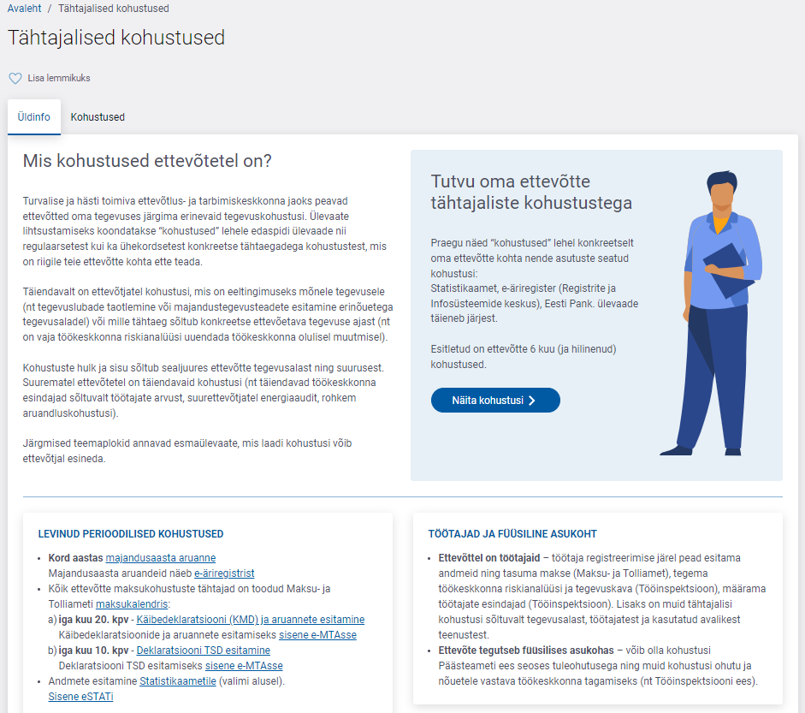
Kohustuste lühikirjeldus – „Üldinfo“ sakk
Eesmärk: Aidata ettevõtjal mõista, missuguseid kohustusi kuvatakse personaliseeritud „kohustused“ vaates ning missuguseid kohustusi tal veel võib olla (ning võimalusel suunis, kust lisainfot leiab)
Notes:
Kuna liidestujad liituvad rakendusega aega-mööda, siis lõime juurde ka üldinfo lehe.
Selle üldinfo lehe eesmärk on anda ülevaade ettevõtjale, et millised kohustused kuvatakse personaliseeritud „kohustuste“ sakil/lehel ja milliseid kohustusi tal võib veel olla. Nende lisakohustuste kohta võimalusel juhend ja kust ta infot leiab.
Mõttetasandil on see sama üldinfo leht tuua ka avalikku vaatesse (hetkel see kuvatakse ainult sisselogitud vaates). Lisaks on mõttetasandil ka disainida üldinfo leht mahukamaks ning poolpersonaliseeritud infoteenuseks.

Slide 9
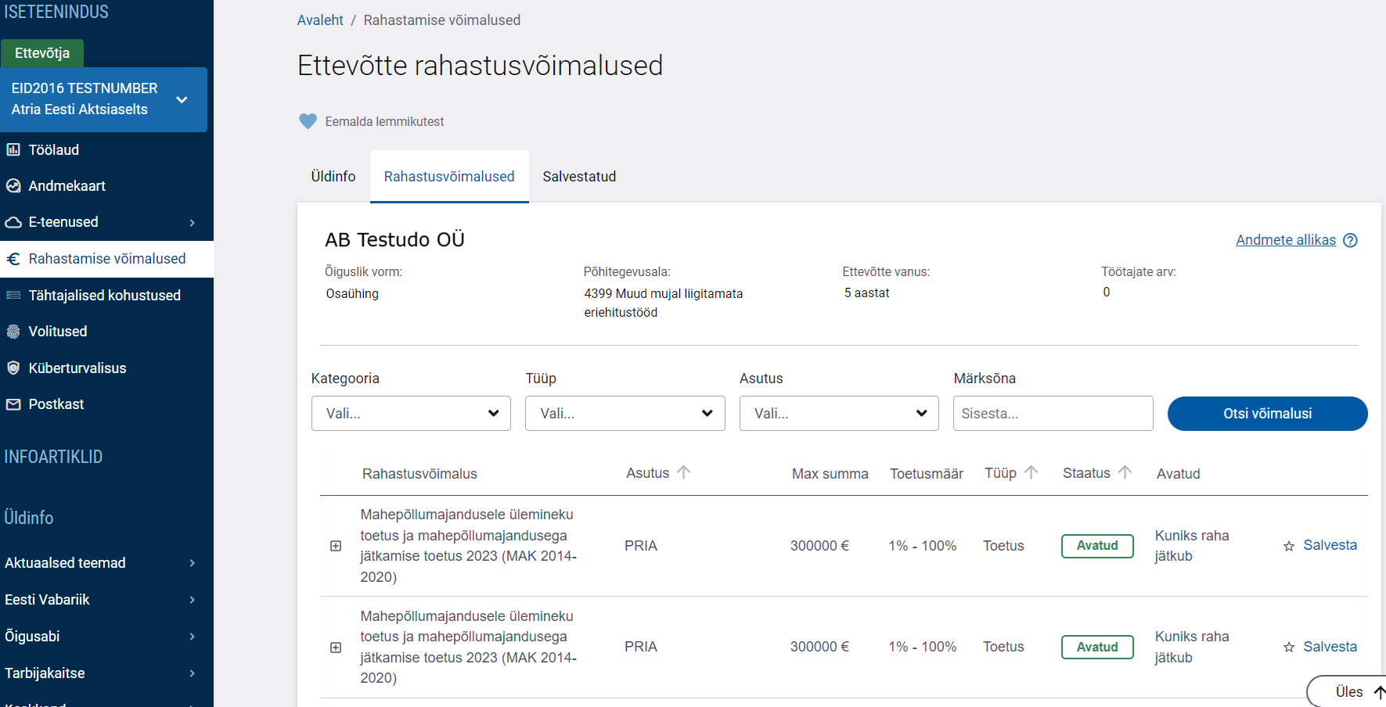
Liidestunud: läbi RTK süsteemi EIS, KIK, Haridusministeerium, MAK-d, mõned KOV-d, PRIA.
Järgmised: Kultuurkapital, Kultuuriministeerium, Spordikoolituse ja Teabe SA, Töötukassa

Slide 10
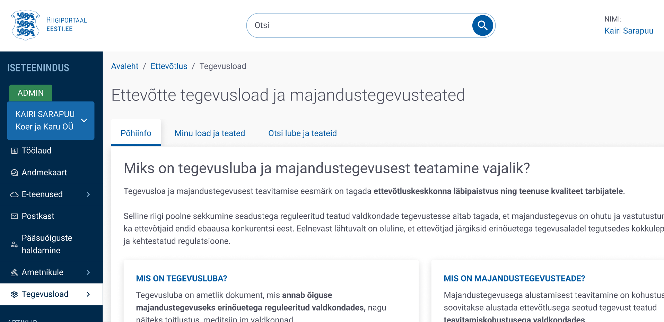
Liidestumas: PRIA, TTJA.
Järgmised: Terviseamet, Ravimiamet, Haridusministeerium, Transpordiamet.

Slide 11
Töötajatega seotud toimingud - MVP
MVP arendustööd algasid augusti alguses
Esimeses etapis arendatakse infoteenus (kasutajale kättesaadav 2024 lõpp) ning teise etapina personaalne koondvaade (2025 veebruar või olenevalt asutuste arendustööst)
Kokkulepped koondavaate personaalse infovahetuse arendusele on tehtud nii Tervisekassa kui Tööinspektsiooniga
2025. aastal plaanis jätkuarendused Kvalifikatsiooni vahelehe jaoks, eelduseks on õiguslik alus TÖR andmete jagamiseks RIA-le
- Määruse muudatuse ettepanek TÖR andmete jagamiseks RIA-le on töös
prototüüp

Slide 12
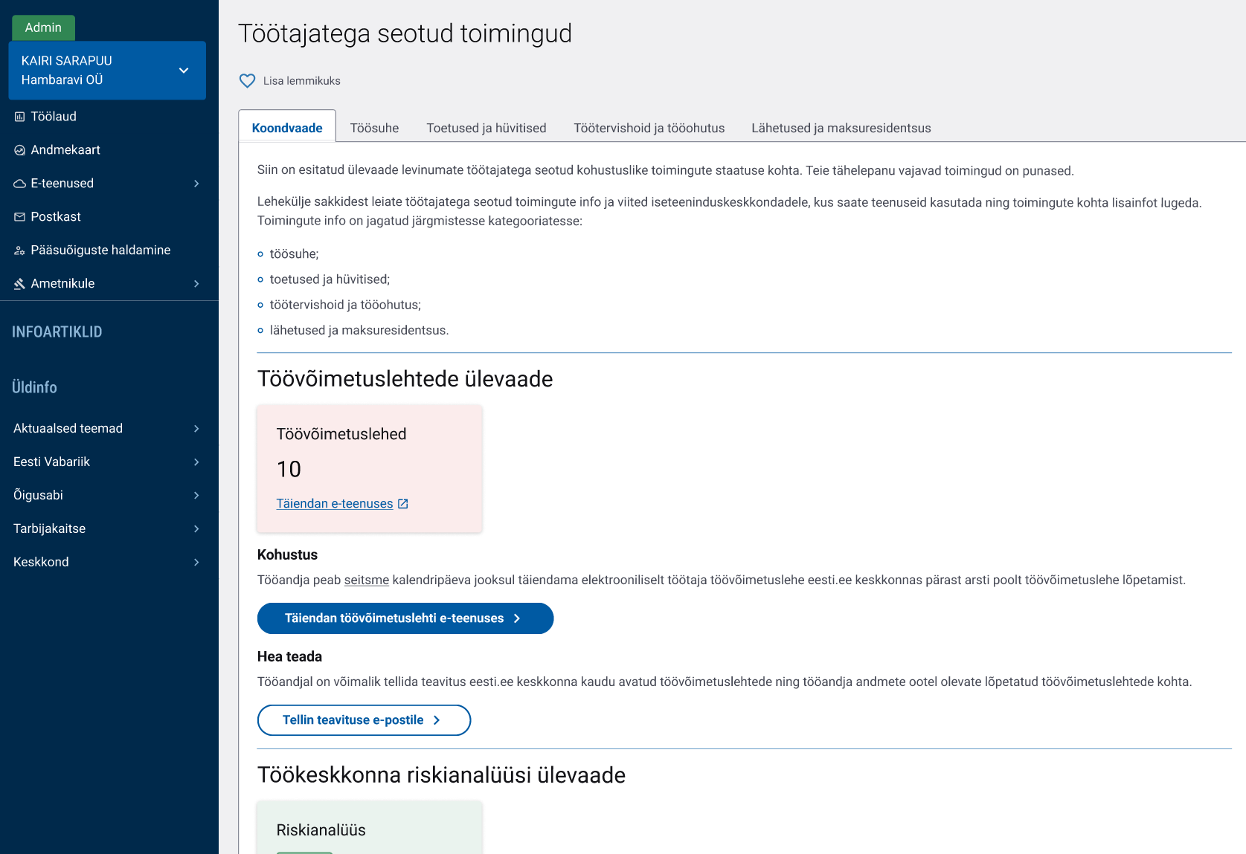
Koostöös:
Tervisekassa
Tööinspektsioon
MTA

Slide 13
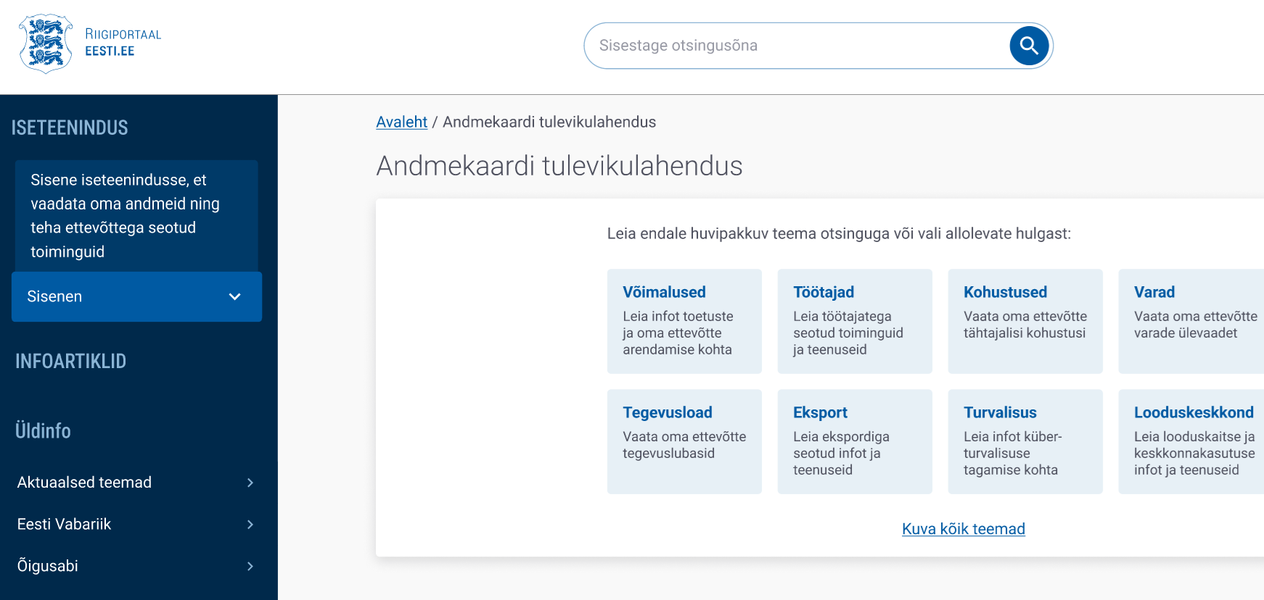
prototüüp
Andmekaardi tulevikulahendus ehk Teemalehed

Slide 14
Tuleviku visioon ja fookus 2026-2030
Eesmärk
Vähendada ettevõtjate halduskoormust avalike teenuste kasutamisel ja luua parem ettevõtluskeskkond.
Vähendada ressursikulu ning juurutada uued komponendid ja protsessid uute teenuste loomisel avalikus sektoris .
Tegevused
Hinnata ettevõtja digivärava üldise kontseptsiooni senise rakendamise asja- ja ajakohasust;
Pakkuda välja ettevõtjale suunatud uued sündmuspõhised, proaktiivsed või infoteenused ning nende pakkumise keskkonnad;
Luua ettevõtja digivärava tulevikuvisioon ning selle teekaart aastateks 2026-2030.

Slide 15
Miks digitaliseerimine on oluline?
Tööjõu tootlikkus
Suurem lisandväärtus
Eksporditulemused
Oluline nii ettevõtte kui riigi vaates.

Slide 16
Digitaliseerimise mõiste
Protsess, kus ettevõte kasutab tehnoloogiaid ja tehnilisi lahenduse korrastatud äriprotsesside optimeerimiseks ja automatiseerimiseks, toodete ja teenuste arendamiseks ning andmepõhise ettevõtluse loomiseks.
Peamised tehnoloogiad ja tehnilised lahendused:
AI, robootika, küberfüüsilised süsteemid, integreeritud süsteemid, asjade internet, suurandmed, digitaalsed kaksikud, virtuaal- ja liitreaalsus jne.

Slide 17
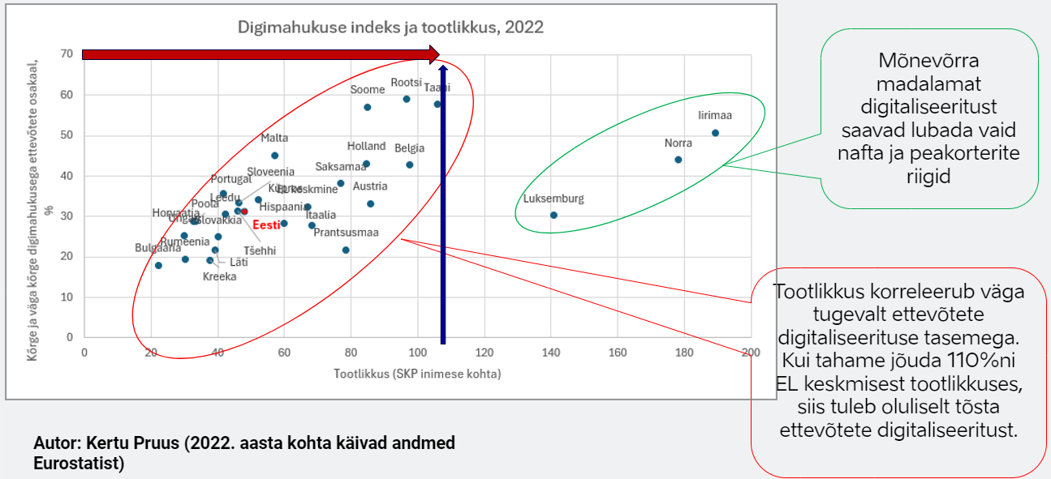
Kus Eesti asub?

Slide 18
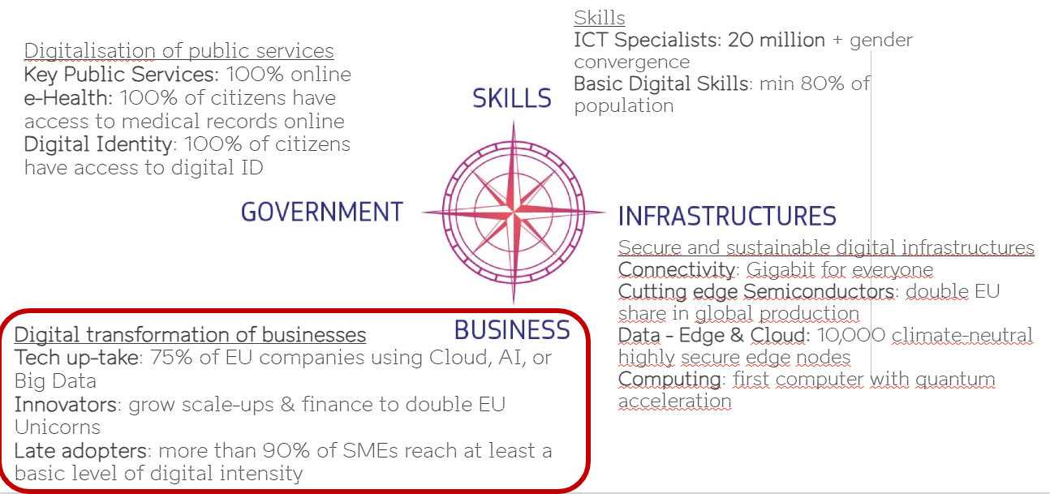
Euroopa digipöörde eesmärgid 2030?

Slide 19
Info ja toetused
Nõustamine ja koolitused
Turundamine
Toetused
Tootearendus- ja innovatsioon
Äri arendamine ja investeeringud
Digi- ja rohepööre
Loomemajandus
Turismi edendamine

Slide 20
Üleskutse
Liituge ettevõtja digivärava uudiskirjaga siin!
Liituge reaalajamajanduse uudiskirjaga siin!

Slide 21
AITÄH!
.09.2024

